Slide 1


Anima ese droide
Droidcon MAD 2013
Rayco Araña Rodríguez
Head of Mobile Development Area
MediaNet Software
@raycoarana
rayco.arana@medianet.es
linkedin.com/in/raycoarana

Slide 2


About me
Head of Mobile Development @medianet
Desarrollador de .NET en mis orígenes (2008)
Defensor de las buenas prácticas, el código limpio y fan del diseño Holo UI
Empecé a desarrollar en Android en el año 2009 (cupcake!)

Slide 3
Anima ese droide
Historia
Animaciones en Android 1.0 – 1.6
Muy limitado y básico
AnimationDrawable: animaciones Frame by Frame
Configurable la duración de cada frame
Tween animation: aplica transformaciones a una imagen
Interpolador. Genera los valores intermedios de la animación.
Transformaciones: Alpha, Scale, Translate, Rotate.

Slide 4
Anima ese droide
Historia
Animaciones en Honeycomb 3.0
Nueva API de animaciones
package android.animation
Permite animar cualquier propiedad de cualquier objeto
ValueAnimator. “Anima” un valor
ObjectAnimator. “Anima” una propiedad de un objeto
LayoutTransitions
Permiten animar de forma sencilla cambios en layouts

Slide 5
Anima ese droide
Android 4.4 KitKat
Transitions API
package android.transition
Apoyado en la API de animación introducida en Honeycomb
Animar una vista es tan simple como añadir una línea de código
TransitionManager.beginDelayedTransition(mLayout, new ChangeBounds());
View myView = findViewById(R.id.my_view);
ViewGroup.LayoutParams params = myView.getLayoutParams();
params.width += 100;
params.height += 100;
myView.setLayoutParams(params);

Slide 6
DEMO
Animación simple con beginDelayedTransition

Slide 7
Anima ese droide
Escena
Clase Scene
Es una “foto” de nuestra jerarquía de vistas
Se puede definir a partir de
Un layout con Scene.getSceneFromLayout(…)
Cambios realizados a nuestra vista actual

Slide 8
Anima ese droide
Transición
Clase Transition
Realiza la animación cuando se cambia de escena
Detecta los cambios de valores entre escenas y aplica la animación
Configura un ObjectAnimator internamente
Podemos concretar
Vistas a las que afectar exclusivamente
Vistas a que excluir
Interpolador a usar
Duración, delay,…

Slide 9
Anima ese droide
Tipos de transición
ChangeBounds
Detecta cambios de posición y tamaño
Visibility
Detecta cambios de visibilidad
Es abstracta, no es para uso directo
Fade
Hereda de Visibility y aplica un efecto fade-in o face-out adecuadamente
TransitionSet
Conjunto de transiciones a aplicar
AutoTransition
Clase de utilidad que aplica automáticamente las anteriores

Slide 10
Anima ese droide
Conceptos: Transición
Se pueden definir a partir de un xml de recursos
res/transition
Una simple
Una más compleja
<changeBounds/>
<transitionSet xmlns:android="http://schemas.android.com/apk/res/android"
android:transitionOrdering="sequential">
<changeBounds/>
<fade android:fadingMode="fade_out" >
<targets>
<target android:targetId="@id/disable_button" />
</targets>
</fade>
</transitionSet>

Slide 11
Anima ese droide
TransitionsManager
Objeto con el que manejar cambios de escena y establecer que transiciones deben ocurrir entre cada una de ellas
Es posible definir todas las transiciones entre escenas con ficheros de recursos
transitionTo: Provoca un cambio de escena
<transitionManager xmlns:android="http://schemas.android.com/apk/res/android">
<transition android:fromScene="@layout/transition_scene1"
android:toScene="@layout/transition_scene2"
android:transition="@transition/changebounds"/>
<transition android:fromScene="@layout/transition_scene2"
android:toScene="@layout/transition_scene1"
android:transition="@transition/changebounds"/>
</transitionManager>

Slide 12
DEMO
Animación compleja con Scene and Transitions

Slide 13
Anima ese droide
Transiciones propias
Heredar de android.transition.Transition
captureStartEvents(TransitionsValues)
captureEndEvents(TransitionsValues)
createAnimator(ViewGroup, TransitionsValues, TransitionsValues)

Slide 14
Anima ese droide
Buenas prácticas
Un gran poder requiere una gran responsabilidad

Slide 15
Anima ese droide
Buenas prácticas
Animaciones justas y necesarias
Que hagan entender mejor la aplicación
Que la puedan hacer más atractiva
No recrearse con las animaciones
No hagas esperar a tus usuarios o se cansarán
Animaciones cortas

Slide 16
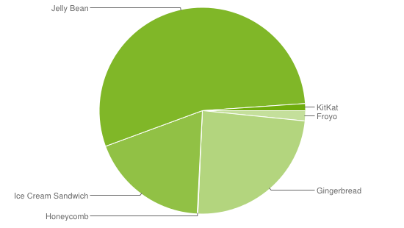
Anima ese droide
¿Lo puedo usar ya?
Android 4.4 está en el 1.1% de los teléfonos
¿Entonces?
https://github.com/guerwan/TransitionsBackport
Soporte Android 4.0+
Cubrimos casi el 75%

Slide 17
¿Preguntas?
Gracias
Rayco Araña Rodríguez
Head of Mobile Development Area
MediaNet Software
@raycoarana
rayco.arana@medianet.es
linkedin.com/in/raycoarana

